Slide 1
ES POLITISKĀ IZPILDVARA

Slide 2
Ko Jūs zināt par Komisiju?

Slide 3
Eiropas Komisija...
1
2
3
ir politiskā izpildvara
lemj koleģiāli
darbojas Savienības vispārīgajās interesēs

Slide 4
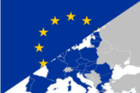
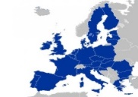
Kompetences sadalījums
KOMPETENCE
EKSKLUZĪVĀ
KOPĪGĀ
ATBALSTA
Tirdzniecība
Konkurence
- Lauksaimniecība
- Vide
- Tūrisms
- Izglītība

Slide 5
ES tiesības
Primārie tiesību akti
Sekundārie tiesību akti
Nesaistošie
Saistošie
IETEIKUMI
REGULAS
DIREKTĪVAS
LĒMUMI
/
Patērētāju
tiesības
Ekonomiskā
pārvaldība
Viesabo-nēšana
Microsoft

Slide 6
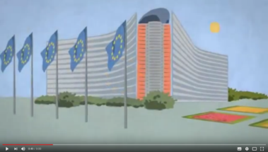
Komisijas 4 funkcijas
INICIĒŠANAS TIESĪBAS
RĪCĪBPOLITIKU ĪSTENOŠANA UN BUDŽETA IZPILDE
LĪGUMU IZPILDES UZRAUDZĪŠANA
STARPTAUTISKĀ DIMENSIJA
https://www.youtube.com/watch?v=nWpgO1EPO_Y

Slide 7
Tiesību aktu un rīcībpolitiku iniciēšana
ES balss
Priekšlikumi
Priekšlikumi
Pilsoņu balss
Dalībvalstu balss

Slide 8
Komisijas 4 funkcijas
INICIĒŠANAS TIESĪBAS
RĪCĪBPOLITIKU ĪSTENOŠANA UN BUDŽETA IZPILDE
LĪGUMU IZPILDES UZRAUDZĪŠANA
STARPTAUTISKĀ DIMENSIJA

Slide 9
Nobalsotais ES 2018. gada budžets
Izdevumi
Ekonomiskā, sociālā un teritoriālā kohēzija 35 %
Konkurētspēja izaugsmei un nodarbinātībai 14 %
22 mljrd.
55,5 mljrd.
Drošība un pilsoniskums 2 %
Kopējais budžets
160 mljrd. €
(2018)
3,5 mljrd.
Globālā Eiropa 6 %
9,5 mljrd.
1 %
Administrēšana 6 %
9,5 mljrd.
59 mljrd.
Ilgtspējīga izaugsme: dabas resursi 37 %
Ieņēmumi
Izdevumi ir izteikti saistībās, ieņēmumi atbilst maksājumu līmenim
NKI
PVN
Ārpussavienības ražojumu importa nodevas
Citi
Avots: Eiropas Komisija

Slide 10
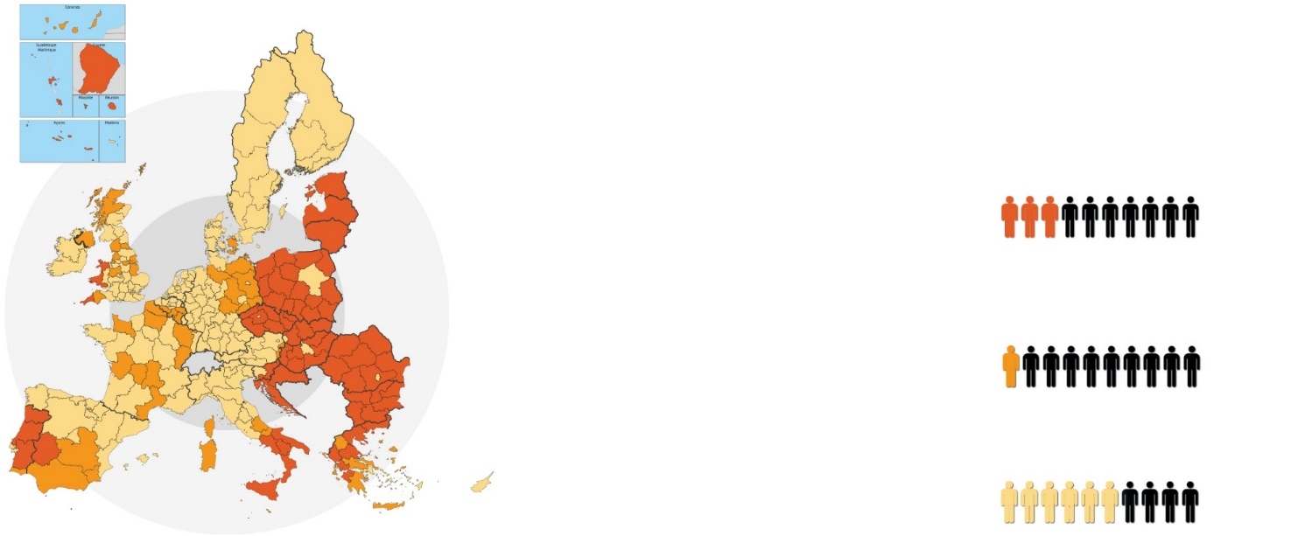
Rīcībpolitiku īstenošana – reģionālā politika
LABUMGUVĒJI – VISI ES REĢIONI
181 mljrd. €
mazāk attīstītajiem reģioniem
INVESTĪCIJU LĪMENIS
IKP < 75 % no ES-27 valstu vidējā
27 % no ES iedz.
50,9 %
SALĀGOTS AR
38 mljrd. €
pārejas reģioniem
ATTĪSTĪBAS LĪMENI
IKP 70-90 % no ES-27 valstu vidējā
10,7 %
12 % no ES iedz.
57 mljrd. €
attīstītākajiem reģioniem
IKP > 90 % no ES-27 valstu vidējā
16,1 %
61 % no ES iedz.

Slide 11
Rīcībpolitiku īstenošana – reģionālā politika
Rezultāti 2007.–2013. gadā
Sniegts atbalsts 346,5 mljrd. € apmērā
Radīts 1 000 000 darbvietu – 1/3 no neto darbvietām ES
Atbalstīti 250 000 MVU
Jaunas vai rekonstruētas dzelzceļa sliedes 5000 km garumā
Jauni vai rekonstruēti ceļi 30 000 km garumā
Platjoslas pieslēgums tagad pieejams vēl 8,2 miljoniem iedzīvotāju
Pieslēgums jaunam/uzlabotam tīra dzeramā ūdens piegādes tīklam tagad pieejams vēl 5,9 miljoniem iedzīvotāju
ESF: dažādās apmācībās gadā piedalījušies 15 miljoni
iedzīvotāju

Slide 12
Komisijas 4 funkcijas
INICIĒŠANAS TIESĪBAS
RĪCĪBPOLITIKU ĪSTENOŠANA UN BUDŽETA IZPILDE
LĪGUMU IZPILDES UZRAUDZĪŠANA
STARPTAUTISKĀ DIMENSIJA

Slide 13
Līgumu izpildes uzraudzītāja — pienākumu neizpildes procedūra
I.
Lietas uzsākšana
– Reģistrē sūdzību
– Komisija uzsāk pašiniciatīvas lietu
Sabiedrība
Uzņēmēji
NVO
II.
Dialogs ar dalībvalstīm
Oficiāls dialogs:
– ar oficiāla paziņojuma vēstuli (LESD 258. pants)
– ar argumentētu atzinumu (LESD 258. pants)
Ja tas ir lietderīgi, notur neformālu dialogu politiskā līmenī vai
izmanto EU Pilot.
III.
Tiesas process (lietas nodošana Tiesai)
Tiesa pasludina spriedumu:
– saskaņā ar LESD 258. pantu
– saskaņā ar LESD 260. panta 2. punktu
– saskaņā ar LESD 260. panta 3. punktu

Slide 14
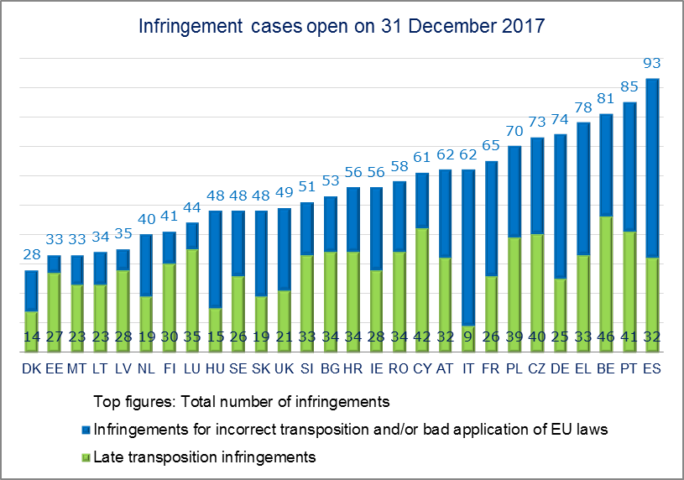
Līgumu izpildes uzraudzītāja – dalībvalstis
Pienākumu neizpildes gadījumu skaits ES 28 dalībvalstīs 2017. gadā
Sāktās pienākumu neizpildes lietas 2017. gada 31. decembrī
Augšējie skaitļi: pienākumu neizpildes procedūru kopskaits
Pienākumu neizpildes procedūras ES tiesību aktu nepareizas transponēšanas un/vai sliktas piemērošanas gadījumos
Pienākumu neizpildes procedūras novēlotas transponēšanas gadījumos

Slide 15
Līgumu izpildes uzraudzītāja – uzņēmumi
Google
Uzlikts sods 2,6 mljrd. eiro apmērā
Apple
Īrijai jāatgūst nelikumīgs valsts atbalsts 13 mljrd. eiro apmērā

Slide 16
Komisijas 4 funkcijas
INICIĒŠANAS TIESĪBAS
RĪCĪBPOLITIKU ĪSTENOŠANA UN BUDŽETA IZPILDE
LĪGUMU IZPILDES UZRAUDZĪŠANA
STARPTAUTISKĀ DIMENSIJA

Slide 17
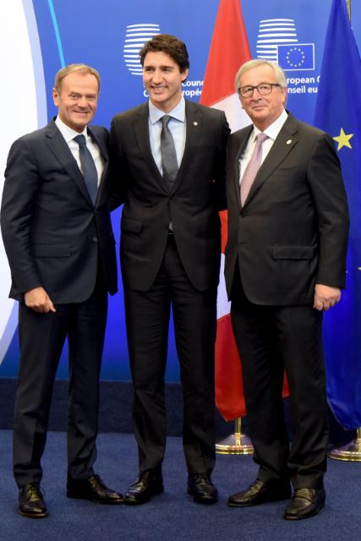
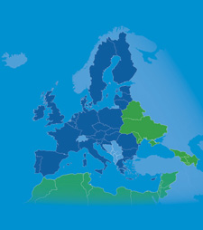
ES pārstāvība pasaulē
Kaimiņattiecību
politika un
paplašināšanās
sarunas
Sadarbība
attīstības jomā un
humanitārā palīdzība
Kopējā
ārpolitika un drošības politika
Starptautiskie
nolīgumi

